Slide 1

ITI4 – Estructura de Datos
TIPO DE COMPLEJIDAD DEL TIEMPO
NOMBRE:
GRADO Y SECCIÓN:
FECHA:

Slide 2
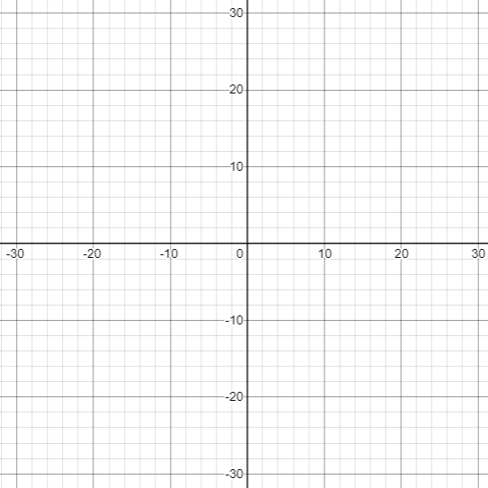
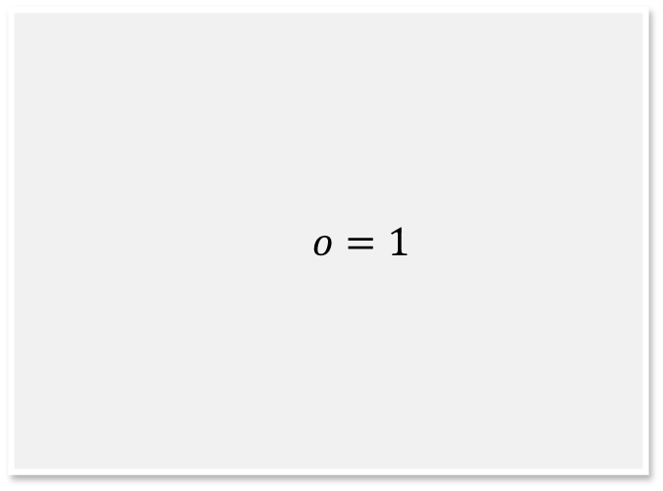
ITI4 – Estructura de Datos
Nombre:
  Constante
Notación:
  $$O(1)$$
Función:
Gráfica:
  $$o=1$$

Slide 3
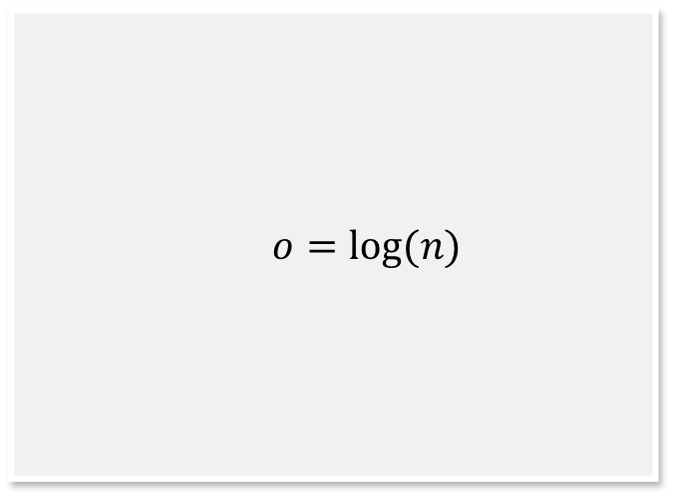
ITI4 – Estructura de Datos
Nombre:
  Escribe aquí el nombre
Notación:
Función:
Gráfica:
  $$o=log⁡(n)$$
  Pega aquí la captura de la gráfica

Slide 4
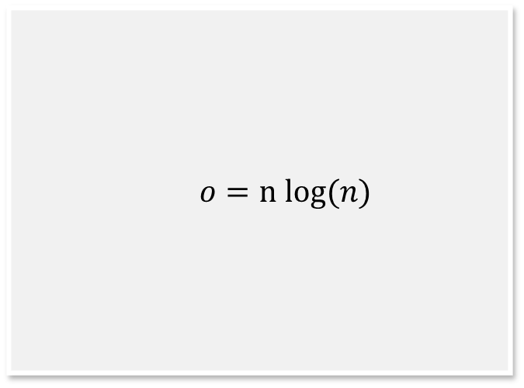
ITI4 – Estructura de Datos
Nombre:
  Escribe aquí el nombre
Notación:
Función:
Gráfica:
  $$o=n log⁡(n)$$
  Pega aquí la captura de la gráfica

Slide 5
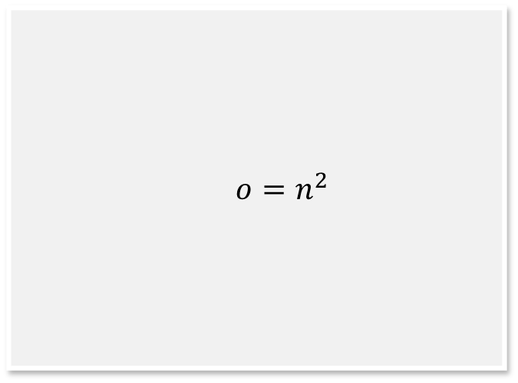
ITI4 – Estructura de Datos
Nombre:
  Escribe aquí el nombre
Notación:
Función:
Gráfica:
  $$o=n^{2}$$
  Pega aquí la captura de la gráfica

Slide 6
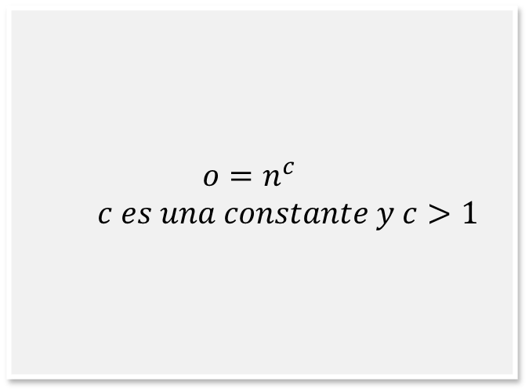
ITI4 – Estructura de Datos
Nombre:
  Escribe aquí el nombre
Notación:
Función:
Gráfica:
  $$o=n^{c}$$
  $$c es una constante y c>1$$
  Pega aquí la captura de la gráfica

Slide 7
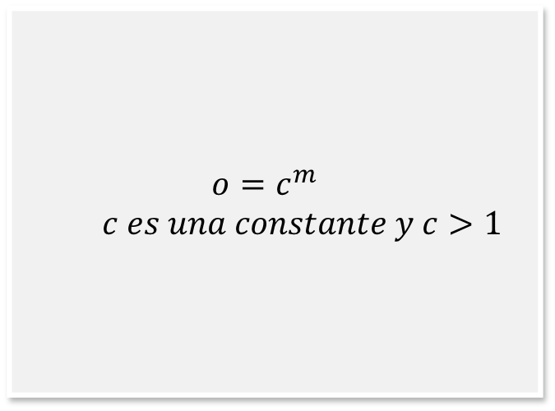
ITI4 – Estructura de Datos
Nombre:
  Escribe aquí el nombre
Notación:
Función:
Gráfica:
  $$o=c^{m}$$
  $$c es una constante y c>1$$
  Pega aquí la captura de la gráfica

Slide 8

ITI4 – Estructura de Datos
Nombre:
  Escribe aquí el nombre
Notación:
Función:
Gráfica:
  $$o=n!$$
  Pega aquí la captura de la gráfica

Slide 9
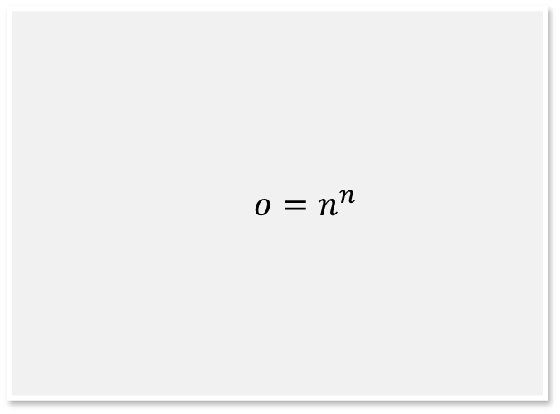
ITI4 – Estructura de Datos
Nombre:
  Escribe aquí el nombre
Notación:
Función:
Gráfica:
  $$o=n^{n}$$
  Pega aquí la captura de la gráfica

